Slide 1
Bài 11 THẢO LUẬN VỀ ẢNH HƯỞNG CỦA TỐC ĐỘ TRONG AN TOÀN GIAO THÔNG (Tiết 1)

Slide 2
MỤC TIÊU
1. Tìm hiểu và nêu một vài nguyên nhân gây tai nạn giao thông.
2. Tìm hiểu về tốc độ giới hạn đối với các phương tiện giao thông.

Slide 3
I. Nguyên nhân gây tai nạn giao thông
Thực tế
Báo chí
Truyền hình
Internet

Slide 4
Ủy Ban An toàn Giao thông Quốc gia
Bộ Giao thông – Vận tải
Sở Giao thông – Vận tải

Slide 5
II. Sưu tầm tài liệu
Sách giáo khoa
Báo chí
Truyền hình
Internet

Slide 6
II. Sưu tầm tài liệu
50
Quy định về tốc độ giới hạn
Quy định về khoảng cách an toàn tối thiểu
Tình hình vi phạm về tốc độ gây tai nạn

Slide 7
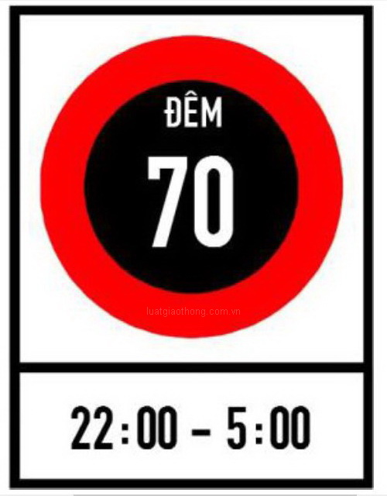
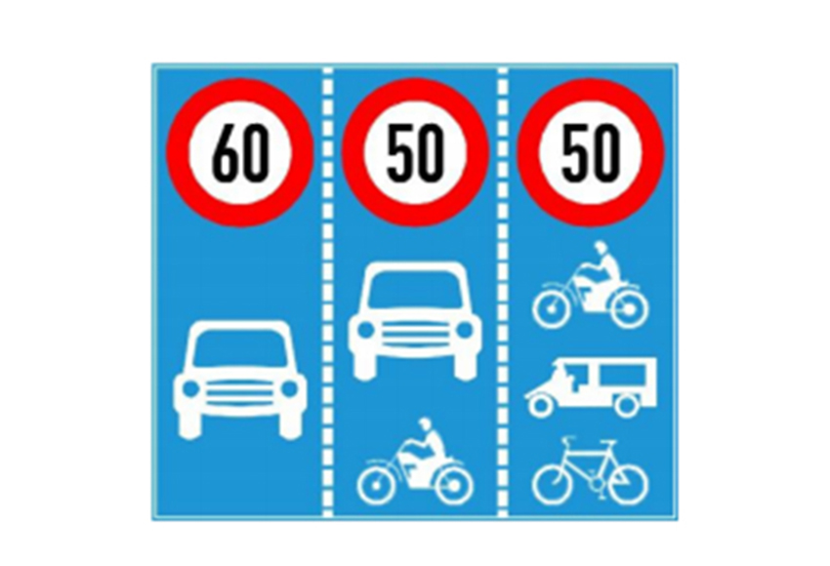
Quy định về tốc độ giới hạn

Slide 8
Biển báo này cho biết điều gì?

Slide 9
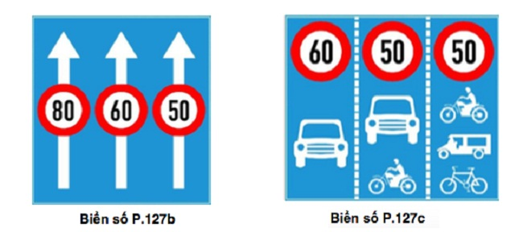
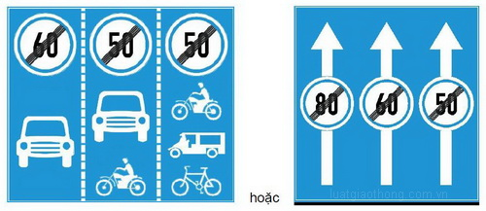
Khác nhau???
Giống nhau???

Slide 10
Hướng dẫn về nhà (Tiết 1)
Ôn tập lại các kiến thức cơ bản đã học
Từ những nguyên nhân gây tai nạn giao thông mà em đã học, em hãy nêu cách phòng tránh tai nạn giao thông dựa trên những nguyên nhân đó?

Slide 11
Bài 11 THẢO LUẬN VỀ ẢNH HƯỞNG CỦA TỐC ĐỘ TRONG AN TOÀN GIAO THÔNG (Tiết 2)

Slide 12
MỤC TIÊU
1. Sưu tầm tài liệu để tham gia thảo luận về một nội dung thực tế có liên quan đến kiến thức đã học.
2. Thảo luận về tốc độ tối đa cho phép trên đường bộ không có dải phân cách cứng ngoài khu vực đông dân cư.

Slide 13
!
Tốc độ tối đa cho phép trên đường bộ không có dải phân cách cứng ngoài khu vực đông dân cư
Trả lời câu hỏi trong SGK

Slide 14
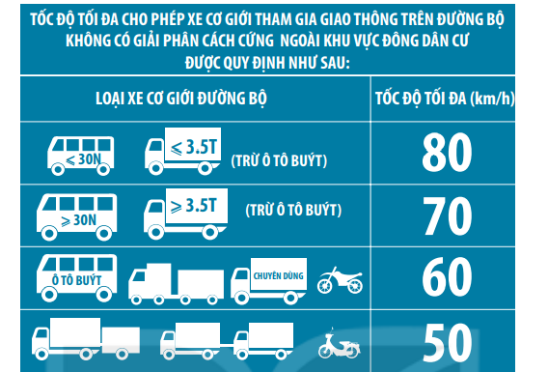
Biển báo trên cho chúng ta biết những gì?

Slide 15
Câu 1:
Xe buýt chạy trên đường không có giải phân cách cứng với tốc độ V nào sau đây là tuân thủ quy định về tốc độ tối đa của Hình 11.1?
A. 50 km/h < V < 80 km/h
B. 70 km/h < V < 80 km/h.
C. 60 km/h < V < 70 km/h
D. 50 km/h < V < 60 km/h

Slide 16
Câu 2:
Xe ô tô con, xe ô tô chở người đến 30 chỗ (trừ xe buýt); ô tô tải có trọng tải nhỏ hơn hoặc bằng 3,5 tấn tham gia giao thông trên đường không có giải phân cách cứng ngoài khu vực đông dân cư được đi với tốc độ tối đa là bao nhiêu km/h?
A. 60 km/h
B. 70 km/h
C. 80 km/h
D. 90 km/h

Slide 17
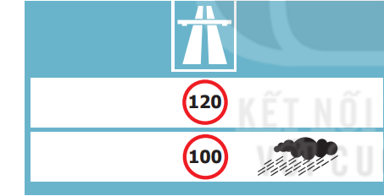
Câu 3:
Ô tô chạy trên đường cao tốc có biển báo tốc độ như trong Hình 11.2 với tốc độ V nào sau đây là an toàn?
A. Khi trời nắng: 100 km/ h< V < 120 km/h
B. Khi trời mưa: 100 km/h < V < 120 km/h
C. Khi trời mưa: 100 km/h < V < 110 km/h
D. Khi trời nắng: V> 120 km/h

Slide 18
Câu 4:
Camera của thiết bị bắn tốc độ đặt trên đường bộ không có giải phân cách cứng ghi được thời gian của một ò tò tải chở 4 tấn hàng chạy từ vạch mốc 1 sang vạch mốc 2 cách nhau 10 m là 0,50 s. Hỏi xe có vi phạm quy định về tốc độ tối đa trong Hình 11.1 không?

Slide 19
THẢO LUẬN
Tại sao người ta phải quy định khoảng cách an toàn ứng với các tốc độ khác nhau giữa các phương tiện giao thông đường bộ. Tìm cách chứng tỏ người điều khiển phương tiện giao thông có tốc độ càng lớn thì càng không có đủ thời gian cũng như khoảng cách để tránh va chạm gây tai nạn.

Slide 20
Hướng dẫn về nhà (Tiết 2)
Ôn tập lại các kiến thức cơ bản đã học
Em hãy trả lời câu hỏi sau: Khi xe chạy trên đường với tốc độ dưới 60km/h hoặc trường hợp Khi trời mưa, có sương mù, mặt đường trơn trượt, đường có địa hình quanh co, đèo dốc, tầm nhìn hạn chế thì quy định trên nếu được áp dụng thì còn đúng không?

Slide 21
Bài 11 THẢO LUẬN VỀ ẢNH HƯỞNG CỦA TỐC ĐỘ TRONG AN TOÀN GIAO THÔNG (Tiết 3)

Slide 22
MỤC TIÊU
1. Sưu tầm tài liệu để tham gia thảo luận về một nội dung thực tế có liên quan đến kiến thức đã học.
2. Tìm hiểu ý nghĩa các biển báo khoảng cách trên đường cao tốc.

Slide 23
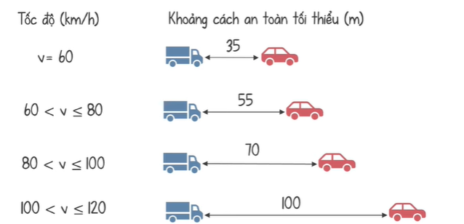
Quy định về khoảng cách an toàn tối thiểu

Slide 24
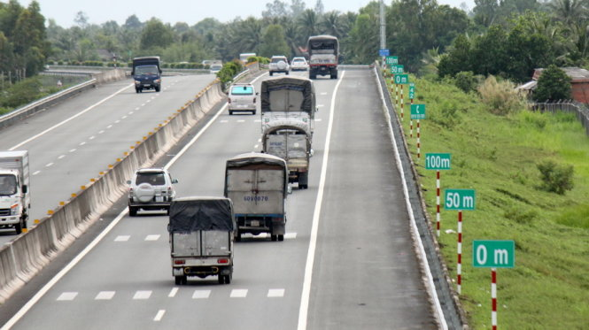
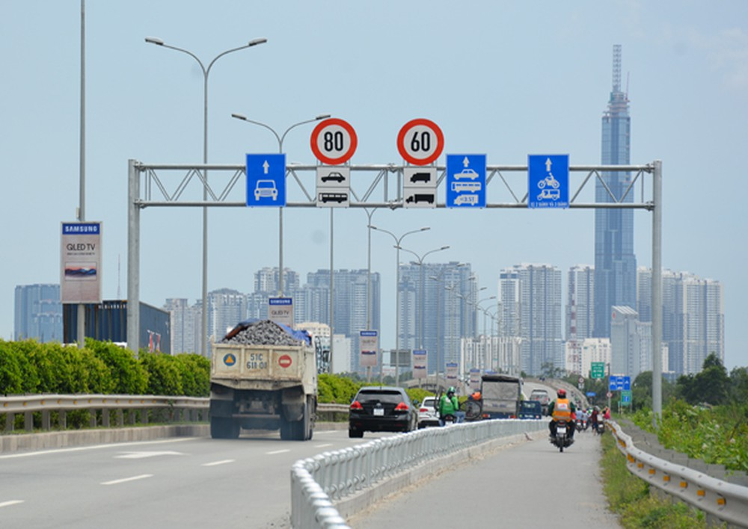
Quy định về khoảng cách an toàn tối thiểu
Quy tắc “3 giây” khi đi xe trên đường cao tốc:
Khoảng cách an toàn (m) = Tốc độ (m/s) x 3s

Slide 25
Câu 1:
Các biển báo khoảng cách trên cao tốc dung để làm gì?Dùng quy tắc “3 giây” để ước tính khoảng cách an toàn khi xe chạy với tốc độ 68 km/h.
Khoảng cách an toàn (m) = Tốc độ (m/s) x 3s

Slide 26
Câu 2:
Một xe ô tô đang lưu thông trên đường với tốc độ 80 km/h. Dùng quy tắc “3 giây” để ước tính khoảng cách an toàn với xe phía trước)

Slide 27
Câu 3:
Trên hành lang có cắm biển báo 50m, em hãy xác định gần đúng tốc độ xe được phép lưu thông trên đường?
50m

Slide 28
Câu 4:
Hãy dùng quy tắc"3 giây" để xác định khoảng cách an toàn của xe ô tô chạy với tốc độ 70km/h.
Khoảng cách tính được này có phù hợp với quy định về tốc độ tối đa trong Bảng 11.1 không? Tại sao?

Slide 29
Hướng dẫn về nhà (Tiết 3)
Ôn tập lại các kiến thức cơ bản đã học
Em hãy vận dụng quy tắc 3 giây để tính tốc độ của mình khi lưu thông trên đường giao thông?

Slide 30
Bài 11 THẢO LUẬN VỀ ẢNH HƯỞNG CỦA TỐC ĐỘ TRONG AN TOÀN GIAO THÔNG (Tiết 4)

Slide 31
MỤC TIÊU
1. Sưu tầm tài liệu để tham gia thảo luận về một nội dung thực tế có liên quan đến kiến thức đã học.
2. Tìm hiểu ảnh hưởng của tốc độ trong an toàn giao thông.

Slide 32
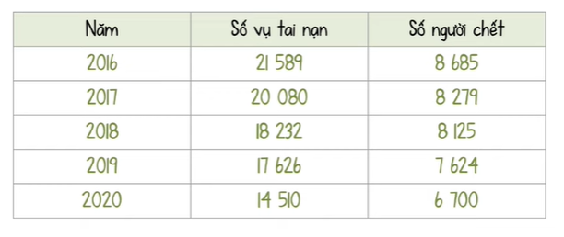
Tình hình vi phạm về tốc độ gây tai nạn
* Theo thống kê của Ủy ban An toàn Giao thông Quốc gia

Slide 33
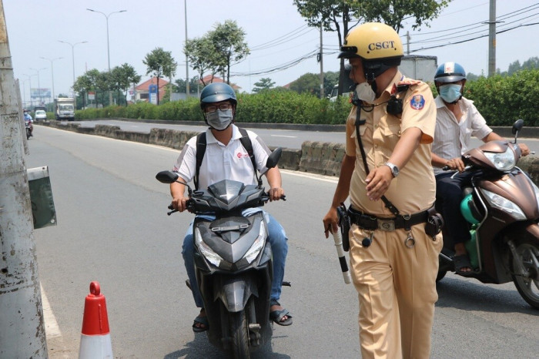
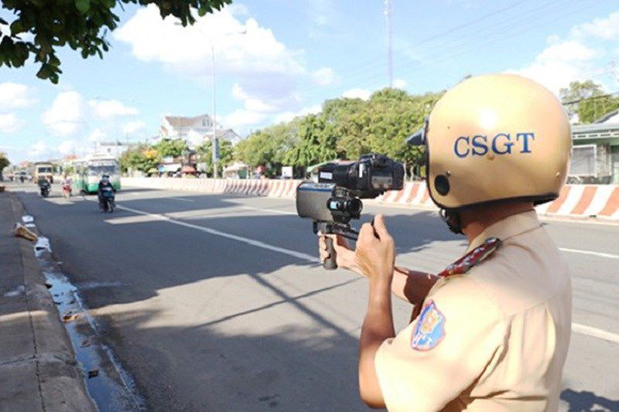
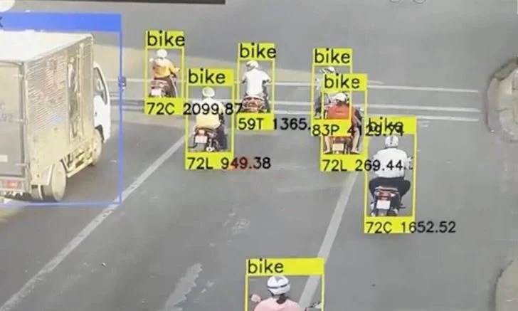
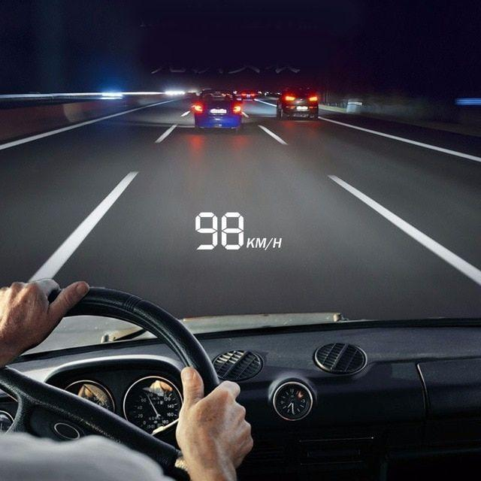
Tình hình vi phạm về tốc độ gây tai nạn

Slide 34
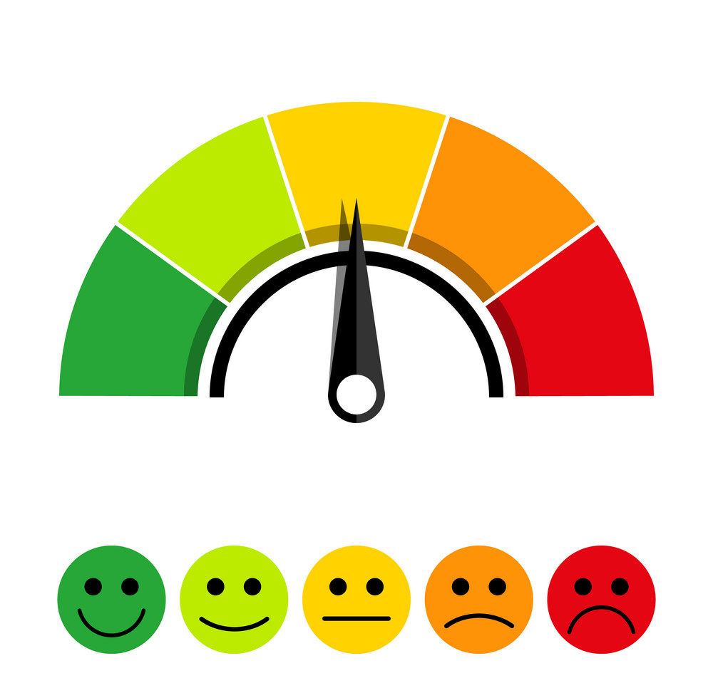
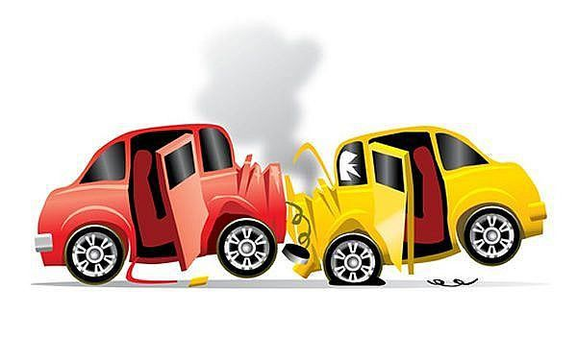
Tình hình vi phạm về tốc độ gây tai nạn
Giảm 5 %
Giảm 30 %

Slide 35
THẢO LUẬN
2
1
3
Trình bày, nêu ý kiến, trả lời câu hỏi dựa trên tài liệu đã sưu tầm
Phân công, tổ chức sưu tầm tài liệu trước ít nhất 2 tuần
Thảo luận, nhận xét, kết luận.

Slide 36
Câu 1:
Tốc độ giới hạn khác nhau với các phương tiện giao thông khác nhau và trên các cung đường khác nhau.

Slide 37
Câu 2:
Tốc độ tối đa khi trời mưa nhỏ hơn khi trời không mưa do đường trơn, ma sát giữa bánh xe với mặt đường giảm, dễ gây tai nạn giao thông.

Slide 38
Câu 5:
Để đảm bảo an toàn giao thông thì người tham gia giao thông phải làm gì?
50

Slide 39
!
An toàn Giao thông là hạnh phúc của
mọi nhà.
Nhanh một giây, chậm cả đời.

Slide 40
GHI NHỚ
01
Cần tuân thủ các quy định về tốc độ
Cần có ý thức thực hiện an toàn giao thông và có hiểu biết về ảnh hưởng của tốc độ trong an toàn giao thông.
02
03
Tham gia thảo luận về ảnh hưởng của tốc độ trong an toàn giao thông.

Slide 41
Hướng dẫn về nhà (Tiết 4)
Ôn tập lại các kiến thức cơ bản đã học
Dựa vào kiến thức đã học của bài em hãy nêu những tốc độ có ảnh hưởng gì trong an toàn giao thông? (Sản phẩm báo cáo là bảng phụ hoặc video)
Xem trước bài 12: Sóng âm

Slide 42
Thank You!

